Slide 1

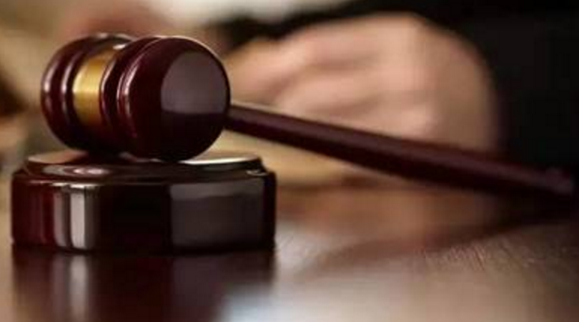
“鲲鹏杯”第四届中国研究生移动终端应用设计创新大赛
项目名称
BeltaGo—法律智慧服务者
指导老师：范影乐
陈述人：方琳灵

Slide 2
01
立项依据
02
创新点分析
目 录
03
关键方法与技术
CONTENTS
04
应用推广价值

Slide 3
Part
01
立项依据
/ 研究背景及意义
/ 国内外研究现状
/ 主要实现功能

Slide 4
研究背景及意义
研究背景
01
普通老百姓法律诉求增多
法律工作者数量较少
法律法规和法律解释日趋复杂
研究背景
研究意义
02
辅助法律工作者们进行法律条款的检索
帮助律师和法官们对案件进行预判决
研究意义

Slide 5
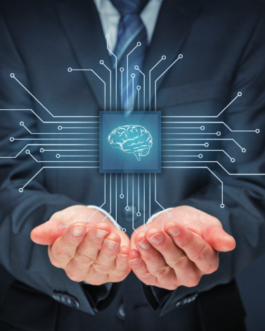
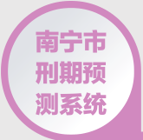


国内外研究现状
国内研究现状
南宁市刑期预测系统——广西首个法律机器人。
法律谷——服务于律师的一款产品。
国外研究现状
(1) 美国的硅谷的黑石发现公司(BlackStone Discovery)
(2) 美国的ROSSIntelligence公司率先推出的人工智能律师ROSS。
(3) 世界上第一个机器人律师Do Not Pay。

Slide 6
主要实现功能
1
基于语音识别和图像识别的信息录入、提取和保存
3
案件预决策
2
法律条款和法律解释的检索审阅
4
律师训练
主要实现功能

Slide 7
Part
02
创新点分析
/ 整体方案设计
/ 信息识别和提取
/ 资料检索查阅
/ 案件预决策
/ 律师训练模式
/ 信息安全和维护

Slide 8
整体方案设计
No.01
No.02
No.03
No.04
设计系统方案
设计移动终端
云服务器搭建
系统优化
第一步
第二步
第三步
第四步

Slide 9
信息识别和提取
信息的识别和提取是本APP的一个基础。对于传统的法律检索和审阅来说，首要的就是对案件的信息进行判断，比如审查合同的信息，判断其是属于刑事案件还是劳动纠纷等，或是审查涉案金额，判断案件的级别是行政级还是刑事级，而这样的简单重复的审查却需要耗费大量的人力物力。
图像识别技术
01
利用图像识别技术，轻易地将合同内容提取，包括甲乙双方的协定和报酬、义务等。并借助人工智能的可学习性，可以智能的将所提取的信息进行逐层次的分类。例如基于Adaboost算法和利用层叠分类器，对合同的内容进行多层次结构的分类。
语音识别技术
02
语音识别技术与Siri类似，通过语音识别客户咨询的问题，并对其进行回答。当客户进行咨询后，APP会匹配数据库，找到相匹配的答案，给到用户。

Slide 10
资料检索查阅
资料的检索和审阅，是本APP提供的一个非常必要的辅助功能，在信息识别和提取之后，经过分类，我们将案件相关的法律条款锁定在一定的范围之内，通过在大数据库中检索相关的法律条款和经典案例，提供给用户。并且，我们可以基于人工智能的学习性，对所提供的答案进行一个满意度和符合度的信息呈现。
检索
查阅
01
02
基于人工智能的学习性，对所提供的答案进行一个满意度和符合度的信息呈现。
用户在对答案进行满意度反馈之后，移动终端将用户数据反馈给服务器，服务器整合数据之后，以符合度的形式，在答案的下方显示出来。

Slide 11
案件预决策
法律资料的检索和审阅，对于律师和基层法律服务工作者都非常重要。而对于律师来说，如何帮助客户打赢官司，如何找到足够的证据链，以提高案件成功的几率才是他们最关心的。因此，案件的预决策可以说是本APP最为重要的功能之一。
转换身份和视角
01
在用户选择原告视角时，提交了所拥有的证据线索之后，系统在给出惩罚区间的同时，也会给出指导，比如怎样使证据链更加完善等；而用户也可以在此基础上，选择被告视角，系统会给出如何应对原告的诉讼和相关的应对措施。使得律师在应对具体案件时可以多角度多方面，有效避免遗漏重要信息，从而保证证据的完整性。
期望性预测
02
APP通过综合分析案情之后，针对当事人的处境，进行有利和不利的预测，以便用户在最终判决结果出炉之前做好准备。而这些决策功能的准确性，则主要来源于已有的经典案例和用户提供的现实案例，系统通过训练、学习，不断提高自己的性能。

Slide 12
律师训练模式
信息安全和维护
身处大数据时代，互联网背景之下，信息的安全问题尤为重要。而对于一个APP来说，用户的数据往往都存储于云服务器之上，这也难免会让用户担心自己的数据泄露。并且，由于法律信息的敏感性，一旦出现用户数据泄露问题，后果更是不堪设想。作为服务用户的APP，如果做不到对用户信息的保护，也会出现严重后果。因此，本APP涉及到的用户信息，将只在云服务器保留7天时间。APP在生成相关结果后，会提醒用户及时下载报告，而在设定时间到达之后，不论用户是否下载了报告，都会在云服务器中将其删除，从源头上保护用户的隐私。
本APP所针对的主要人群是法律工作服务者和律师，在立项依据中我们有提到，当前，法律行业存在着僧多粥少、良莠不齐的问题，即有法律需求的用户很多，但法律从业者却很少，且其水平往往参差不齐，难以满足众多复杂的案件。

Slide 13
Part
03
关键方法与技术
基于自然语言理解的文字识别技术
基于机器学习的资料处理、决策技术

Slide 14
实现方法与技术
人工智能的理念
01
关键点
02
关键点
基于自然语言理解的文字识别技术
如何体现人工智能的理念，通过自然语言处理，实现对信息的识别和提取。获取用户的描述和上传的图片，去除其中的噪声干扰，并进行提取摘要等操作
对获得用户所提供的信息，包括合同文本、合同照片和语音输入等，去除噪声后提取其中的文本信息，并将之转化为APP可用的规范化格式。
机器学习的方法
03
关键点
04
关键点
基于机器学习的资料处理、决策技术
如何利用机器学习的技术，从大量的用户反馈数据中，学习出有效的模型，并在检索查阅资料和案件预决策中起到作用
如何利用经验数据提高自身性能，而充分并且高质量的数据则是学习有效性的基础和关键。

Slide 15

基于自然语言理解的文字识别技术
数据库的搭建
01
由于针对性的进行了数据库的搭建，也引入了专家系统的接口，因此与传统的自然语言处理系统相比，本系统对于合同类文件的识别能力更强，且效率更高。
OCR技术
02
利用OCR技术进行纸上字符的识别。随着扫描仪、数码相机等电子设备的普及，限制OCR技术的硬件要求几乎不再存在，因此在进行操作时，会非常简单便捷，且识别率较高。
专家系统
03
加入专家系统，并引入机器学习的思想，使得对合同类文本的识别更为专业，且可借助用户的反馈进行不断的优化，从而使系统的工作更为准确。

Slide 16
基于机器学习的资料处理、决策技术
01
主动学习
利用一定的算法，查询到最有用的未标记的样本，交由专家系统进行标记。然后将这些标记之后的样本加入训练集，系统基于新的训练集进行更新，训练出更新后的模型，进行下一轮的迭代。
02
关键性的任务
在于如何设计出合理的查询方案，也就是如何设计出一定的准则，按照这样的准则来查询实际需要的未标记样本。
03
基于信息量的查询策略。
主动学习过程图
对那些能最大限度减少当前模型不确定性的样本进行查询。在查询过程中，基于已标记的样本，我们通过预设模型的预测置信度、模型错误率下降期望等指标，对查询样本进行度量，从而对样本的信息量进行查询。

Slide 17
基于机器学习的资料处理、决策技术
优点一
优点二
优点三
大数据时代，APP的功能和效率需要不断更新，为更多的用户提供更高质量的服务。通过主动学习的方法，基于用户的实际反馈，对系统的数据库进行更新，满足了用户的实际需求，并完善了系统。
以预先构建的数据库为基础，基于已标记好的样本，对未标记的样本进行查询，通过预设的各参数指标，最大限度减少了用户提供的错误信息对规范样本的影响。
引入专家系统的接口，对那些系统难以辨别，或是辨别可能有误的数据进行人工处理，既保证了效率，又不失准确。

Slide 18
Part
04
应用推广价值

Slide 19
应用推广价值
01
在上法庭之前，律师通过该app收集申请人或者是辩护人的信息需求，以及私下之间，或者法院下发的文件信息来得到结果分析和预测。根据结果分析，律师可以迅速地寻找到所需要的法律条文，以及对方的驳论点，为申请人或辩护人进行辩论。
推广价值方面，本作品确定的是民间和组织相结合。
民间
与全国各大法律机构进行商量签约，将其图文信息以及联系方式等录入app中，为使用者提供在线的法律咨询的帮助。对于每个法律机构，我们会根据其知名度、胜诉率等提出不同的签约费。同时，使用者也可以根据app中所提供的许多法律机构，在线去挑选自己想要的法律机构和律师进行线下签订协议，每成立一单，app平台会抽取一定的费用作为收入。而所签约的律师也会通过试验和使用app来给我们做出反馈，相辅相成帮助我们优化不同的功能。
02
组织
通过寻找法院以及政府进行合作，以法院的大量案件为训练学习样本，不断优化AI系统。我们会将此app引入到法院之中，通过每次法官判决和系统预测分析作对比，来获知该app的缺陷之处，并根据此来改进算法和功能。

Slide 20

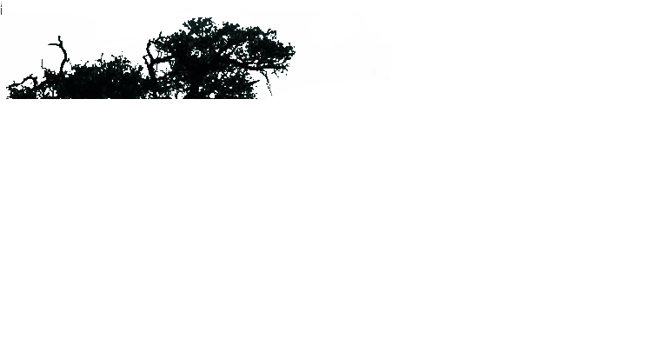

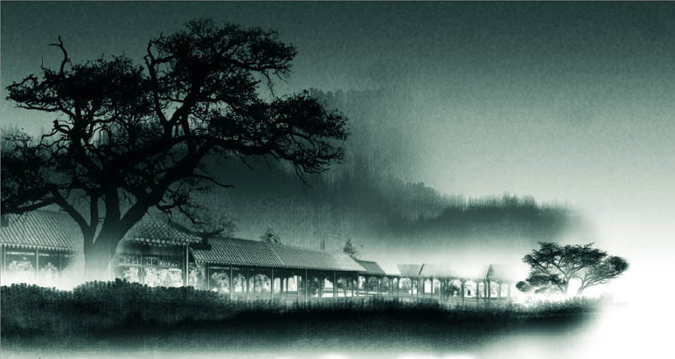
Thank You !
Thank You !

